Slide 1
New Media: Labo Pong
Robin Menschaert en Ziggy Maes

Slide 2
Overzicht van de code

Slide 3
De codeflow
Code grootdeels aangeleverd
Ondersteunend labo document

Slide 4
De codeflow
Library imports: 3 libraries
Globale variabelen
Initialisatie
Draw
Tekenen en hertekenen
Logica
Enkele functies

Slide 5
Labo oefening

Slide 6
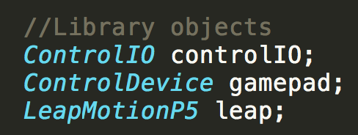
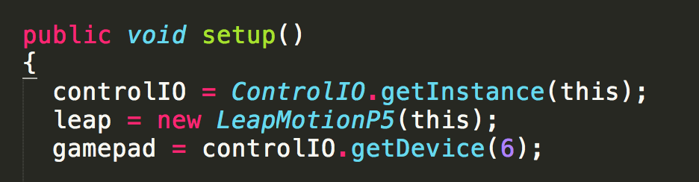
Stap 1: controller conn
Twee controllers
Leap motion: nieuwe instantie van LeapMotionP5
ControlIO:

Slide 7
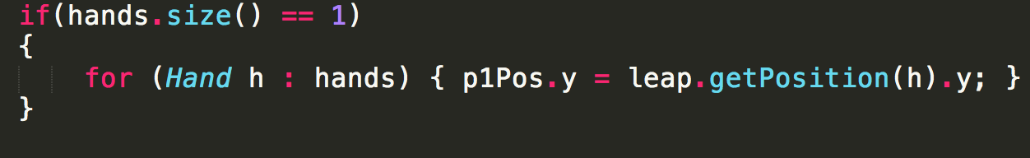
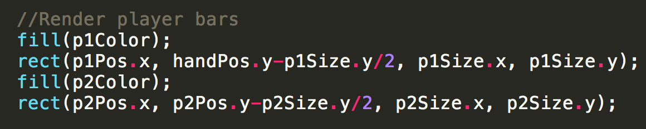
Stap 2: buttons en speler beweging
Knopstatus is boolean -> makkelijke controle
Globale variabele met spelerposities (pVector)
Bij knopdruk: spelerpositie aanpassen

Slide 8

Stap 3: bal beweging
Bal: cirkel met positie in gobale variabele
Globale variabele: snelheid (vector/array)
Positie veranderd met toenames van snelheid
Snelheid NOOIT hoger dan de breedte van spelerbar

Slide 9
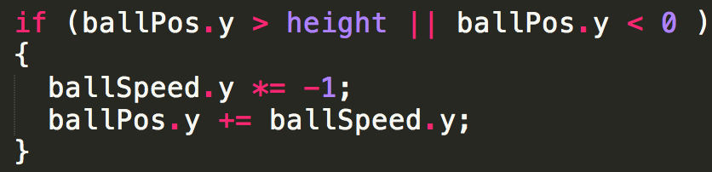
Stap 4: Collision detection
Omkeren van een hoek bij botsing
2 soorten grenzen, verticaal en playerbars
Verticaal:
Playerbars:

